Slide 1
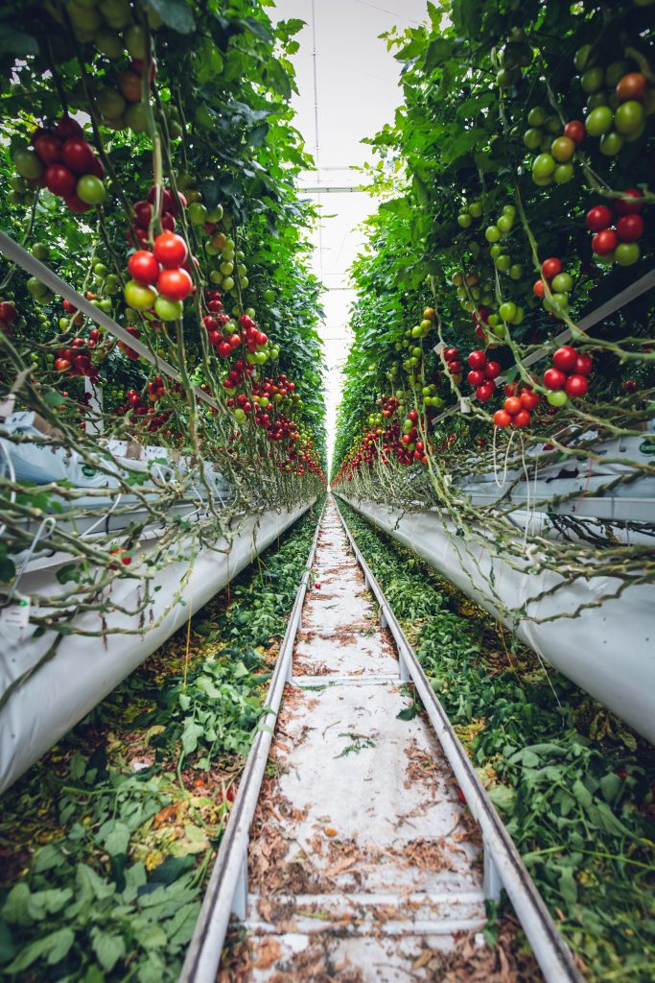
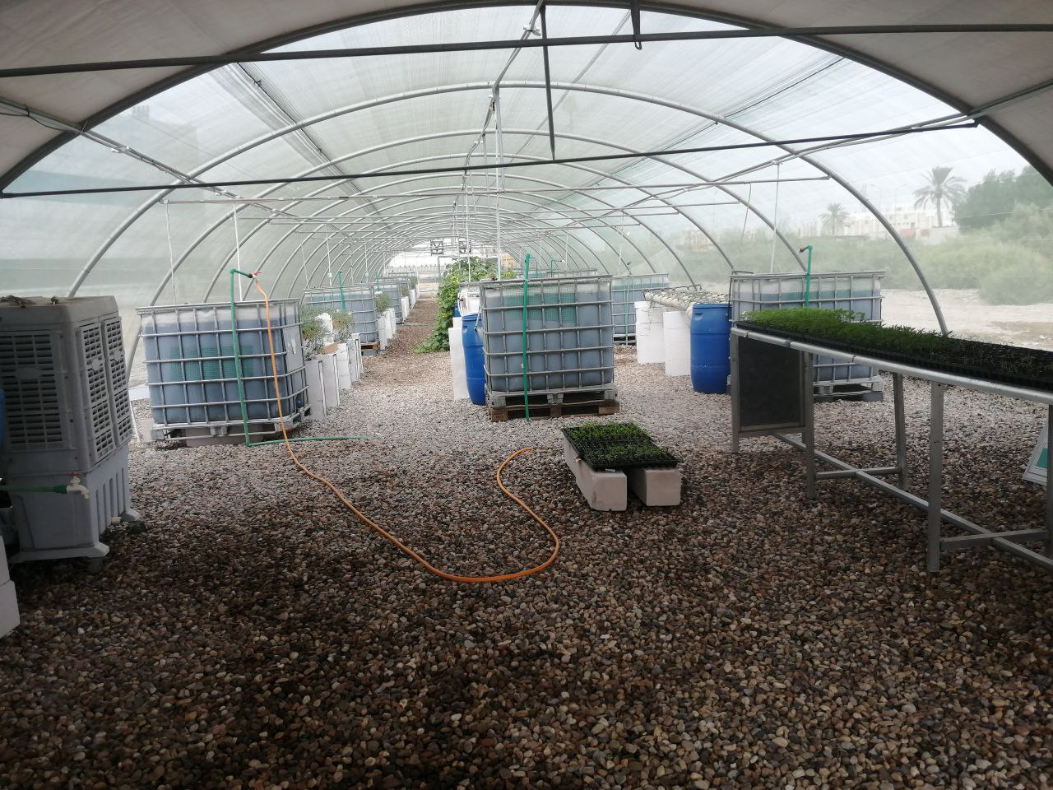
النباتات المستزرعة في انظمة الاكوابونيك
اعداد
الدكتور صادق جواد محمد

Slide 2
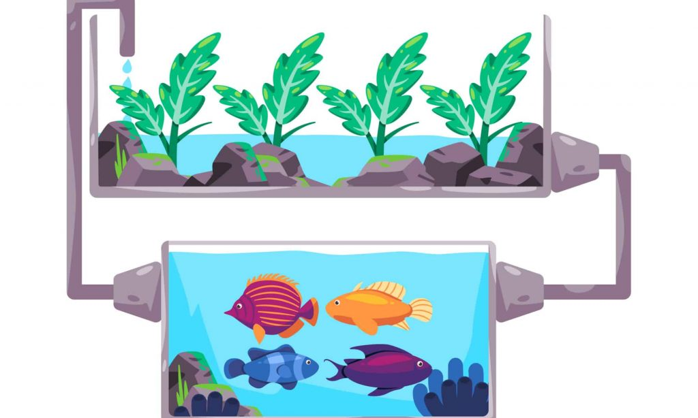
أكوابونيك Aquaponic هي كلمة مشتقة من كلمتي aquaculture وتعني زراعة الأسماك في بيئة خاصة ومغلقة وكلمةhydroponics وهي زراعة النباتات بشكل مائي دون استخدام التربة ويسمى بالاستزراع النباتي السمكي (الزراعة الاحيومائية).
مميزات نظام الاكوابونيك
1- يستخدم هذا النظام في الاماكن شحيحة المياه او التي تحصل فيها تغيرات بيئية للمياه بصورة مستمرة
2- انتاجية عالية للمحاصيل اذ يقدر ما ينتج للنظام الواحد انتاجية ارض زراعية تقدر ب4 دونم
3- انتاج محاصيل زراعية امنه خالية من المواد الكيميائية
4- يمكن انشاء النظام في الاراضي الغير صالحة زراعيا
5- امكانية زراعة المحاصيل دون التقييد بالمواسم الزراعية
6- سهولة الادارة ولا يحتاج الى ايدي عاملة كثيرة

Slide 3
زراعة الريحان
الريحان هو احد الاعشاب الاكثرشعبية في النمو في وحدات الزراعة ألاحيومائية، وخاصة في الوحدات أحادية المحصول ذات الطابع التجاري الكبير ونظرا لقيمته العالية وارتفاع الطلب عليه والعديد من أصناف الريحان قد تمت تجربتها واختبارها في وحدات الزراعة الاحيومائية بما في ذلك ريحان جنوة الايطالي والريحان الحلو والريحان برائحة الليمون والريحان الارجواني ونظرا لامتصاصه العالي للنتروجين ُتوخى الحذر لتجنب نضوب المغذيات المفرط من المياه يعد الريحان نباتا مثاليا للزراعة ألاحيومائية.
إرشادات الزراعة:
ينبغي زرع الشتلات الجديدة في وحدة الزراعة ألاحيومائية عندما يصبح للشتلات 4–5 أوراق حقيقية. ويمكن أن يتأثر الريحان بمختلف الامراض الفطرية بما في ذلك الذبول الفيوزاريومي والعفن الرمادي والبقعة السوداء خاصة في ظل درجات حرارة دون المستوى المثالي وظروف الرطوبة العالية وتساعد التهوية ودرجات حرارة المياه الاعلى من °21م ليلا ونهارا على تقليل إلاجهاد في النبات وإلاصابة بالامراض.

Slide 4
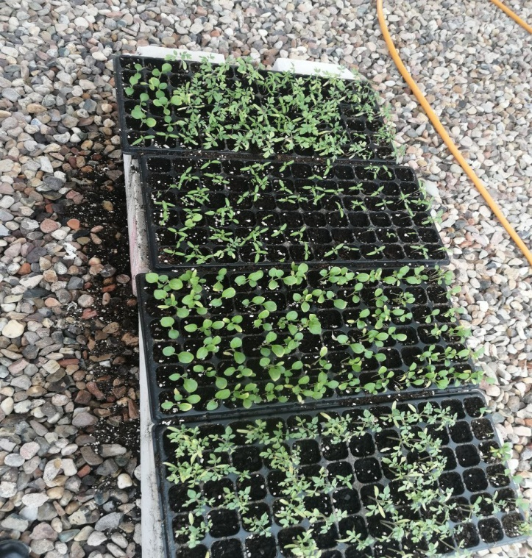
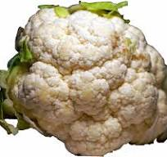
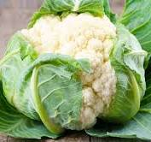
زراعة القرنابيط : القرنابيط نبات ذو قيمة عالية وهو من المحاصيل الشتوية التي تنمو وتزدهرفي وحدات سرير وسائط النمو مع تباعد كاف بين الشتلات ويتطلب القرنابيط درجة مرتفعة نسبيا من العناصر الغذائية والنباتات تتفاعل بإيجابية لتركيزات عالية من النتروجين والفوسفور ومن بين العناصر الغذائية ُيعد البوتاسيوم والكالسيوم عنصران مهمان لانتاج القرنابيط.
إرشادات الزراعة: تنبت البذور في صواني التنبيت في 20–°25م ومن الاحسن العمل على تزويدها بأشعة الشمس المباشرة في وقت مبكر من بدء مراحل الشتلات لكي تصبح النباتات طويلة الساق وعندما تكون النباتات بعمر 3–5 أسابيع ولها 4–5 أوراق حقيقية فأبدأ بزرعها في النظام الزراعي الاحيومائي بمسافات حوالي 50 سم عن بعضها البعض

Slide 5
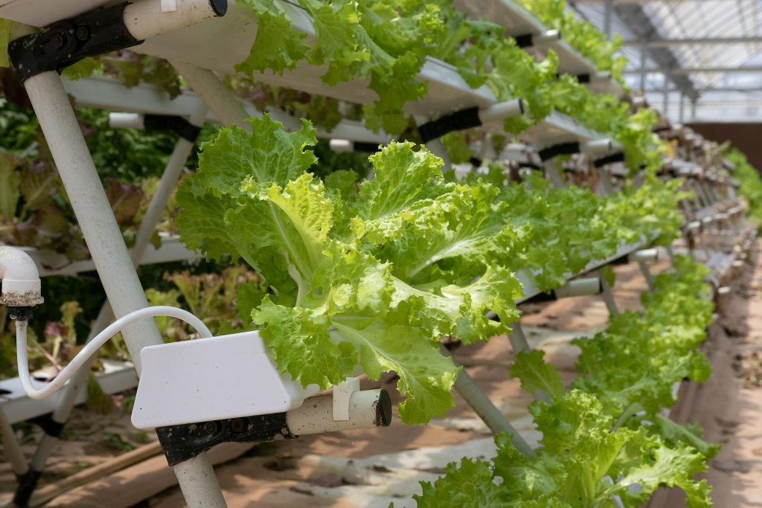
زراعة الخس
ينمو الخس جيدا بشكل خاص في الزراعة الاحيومائية نظرا لتركيز العناصرالغذائية المثلى ويمكن زراعة العديد من الاصناف في الزراعة ألاحيومائية
ارشادات الزراعة: يمكن زراعة الشتلات في وحدات الزراعة الاحيومائية خلال ثلاثة أسابيع عندما يصبح النباتات يحتوي2–3 أوراق حقيقية والاخصاب التكميلي بالفوسفور للشتلات في الاسبوعين الثاني والثالث يحسن من نمو الجذور، ويبعد الاجهاد في النبات عند إعادة الزراعة في الوحدة وكذلك فإن عملية تصلب النبات من خلال تعريض الشتلات لدرجات حرارة اكثر برودة وأشعة الشمس المباشرولمدة 3–5 أيام قبل الزرع يؤدي الى ارتفاع معدلات البقاء للشتلات وعندما تقوم بزراعة الخس في الطقس الحارقم بوضع تظليل بسيط على النباتات لمدة 2–3 أيام لتجنب الاجهاد المائي ولتحقيق الهشاشة في الاوراق وطعم أوراق الخس الحلو.

Slide 6
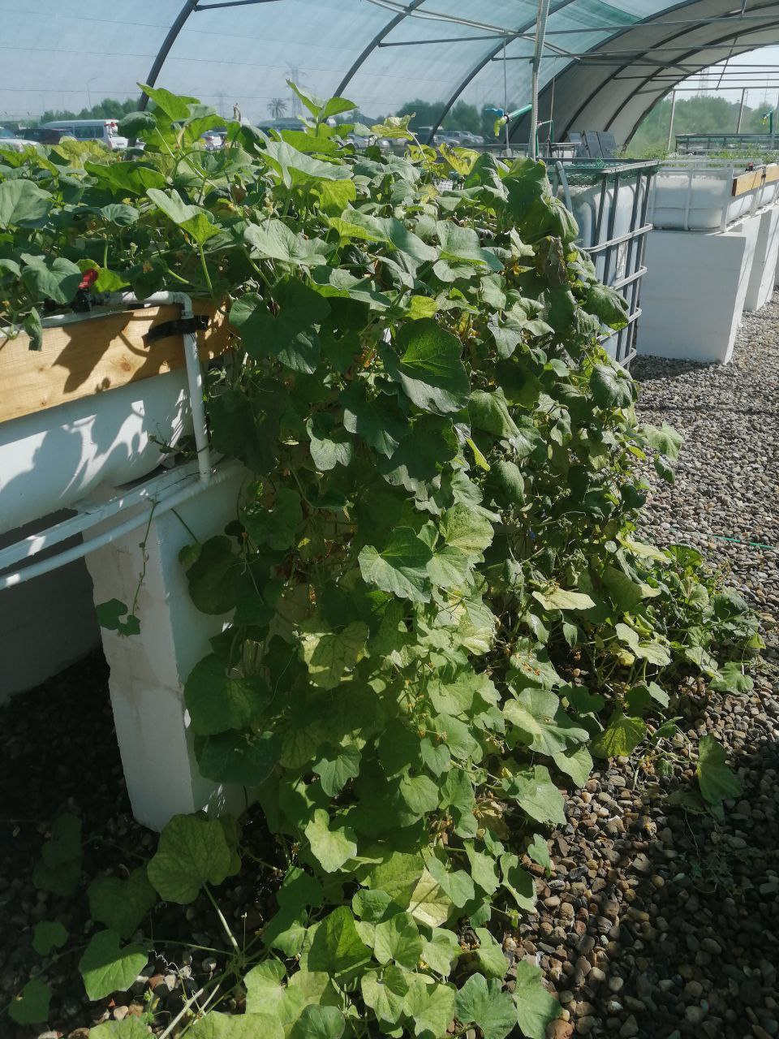
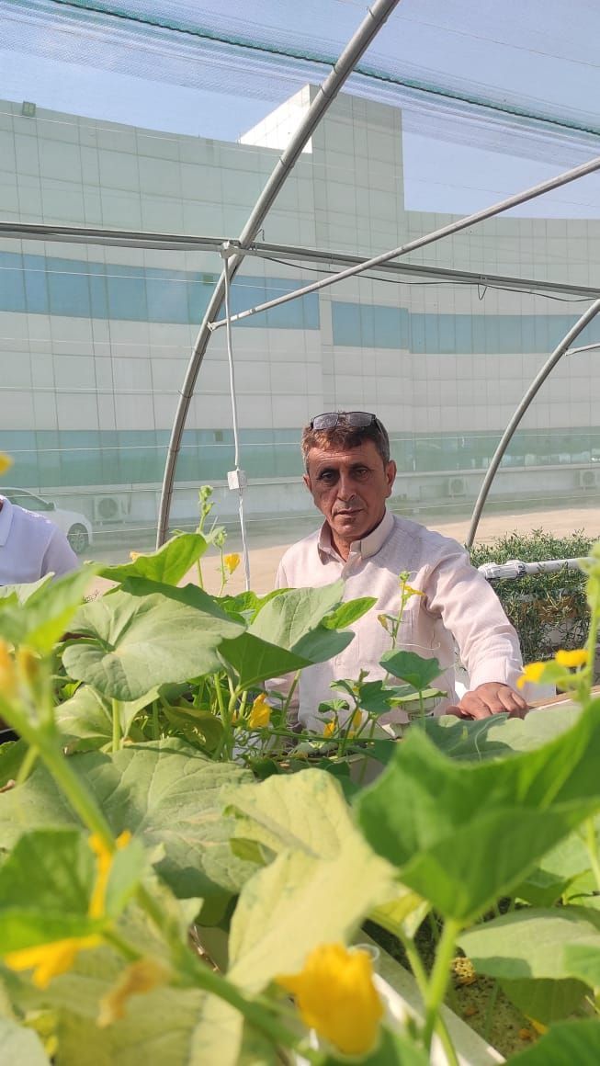
العائلة القرعية:
مثل الخياروالطرح والسكواش والكوسة والبطيخ وهي خضروات صيفية ممتازة عالية القيمة حيث إنها مثالية للنمو في وحدات الزراعة الاحيومائية
ارشادات الزراعة: يمكن زرع شتلات الخيار خلال 2–3 أسابيع في مرحلة 4–5ورقات وأنها تنمو بسرعة كبيرة وأنها تعتبر ممارسة جيدة للحد من الزيادة أو التمدد الخضري وتحويل العناصر الغذائية الى اثمار عن طريق قطع القمة الجذعية عندما يصبح الجذع طوله مترين. أن إزالة الفروع الجانبية توفر التهوية المناسبة. ومزيدا من استطالة النباتات ويمكن الحصول عليه بواسطة ترك البراعم الابعد الذين يخرجان من الساق الرئيسية ويتم تشجيع النباتات على مزيد من الانتاج من خلال الحصاد المنتظم للثماربحجم التسويق .

Slide 7
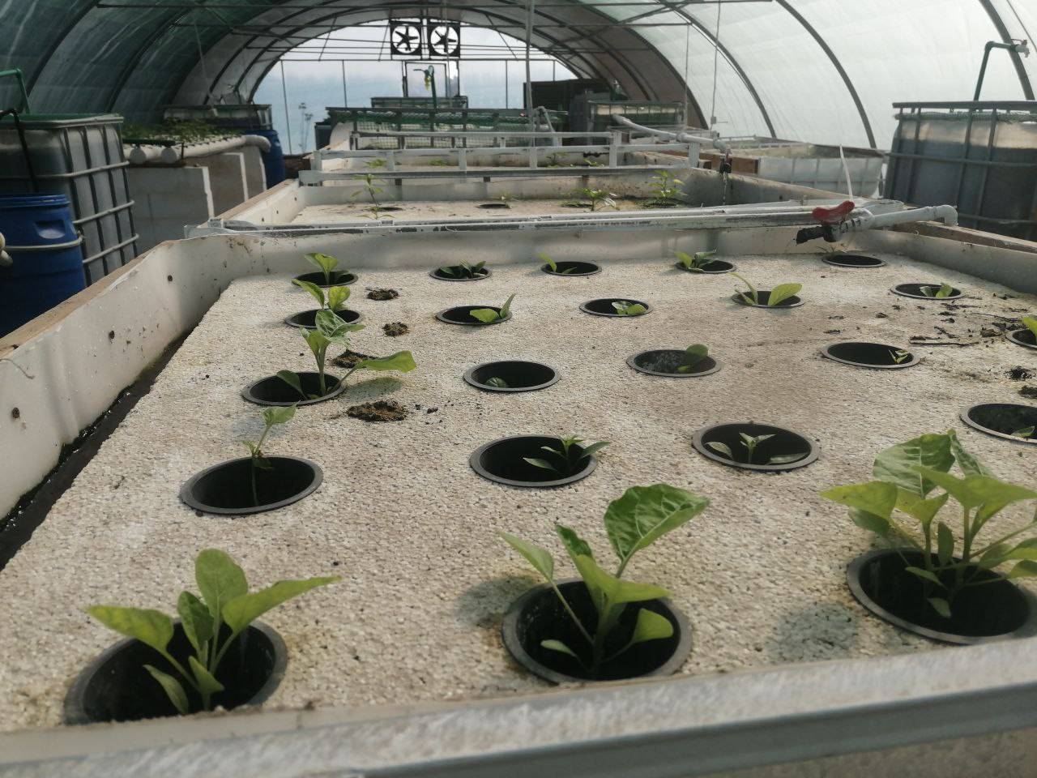
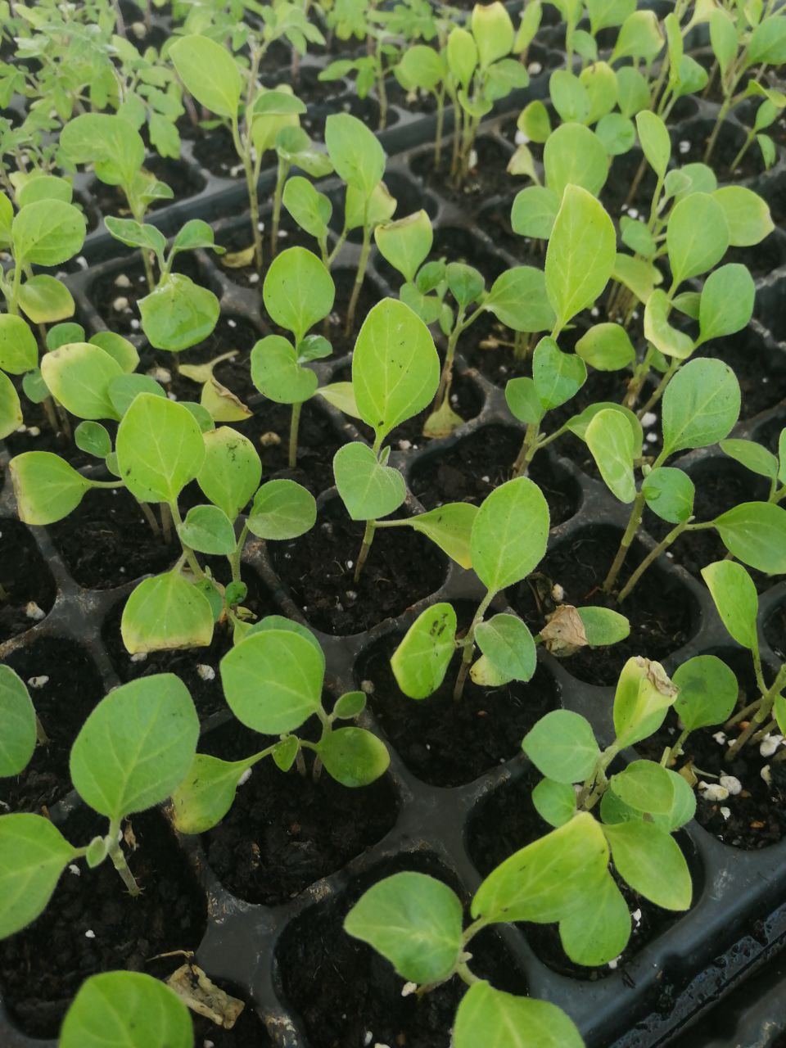
زراعة الباذنجان :
الباذنجان هو نبات صيفي مثمر ينمو جيدا في انظمة الزراعة الاحيومائية نظرا للنمو العميق لنظم الجذور ويمكن أن تنتج النبتة 10– 15 ثمرات وبعائد اجمالي من 3–7 كغم. وللباذنجان متطلبات عالية من النتروجين والبوتاسيوم
ارشادات الزراعة: تنبت البذور خلال 8–10 أيام في درجات الحرارة الدافئة 26–°30م ويمكن زرع الشتلات عندما يصبح بها 4–5 ورقات وعندما ترتفع درجات الحرارة في فصل الربيع قرب نهاية موسم الصيف ابدأ بإزالة الازهار الجديدة التي تظهر لصالح نضج الثمرة القائمة وفي نهاية هذا الموسم يمكن أن يتم تجريد النباتات (تشذيب) بشكل كبير عند 20–30 سم من خلال ترك الفروع الثالثة فقط. وهذه طريقة تعيق المحصول دون إزالة النباتات أثناء المواسم الغير مؤاتية في الشتاء والصيف ويتيح للمحصول بالبدء فيالانتاج بعد ذلك. ويمكن زراعة النباتات بدون تشذيب ومع ذلك ففي المساحات المحدودة أو في البيوت المحمية يمكن إدارة الفروع بواسطة الخيوط العمودية.

Slide 8
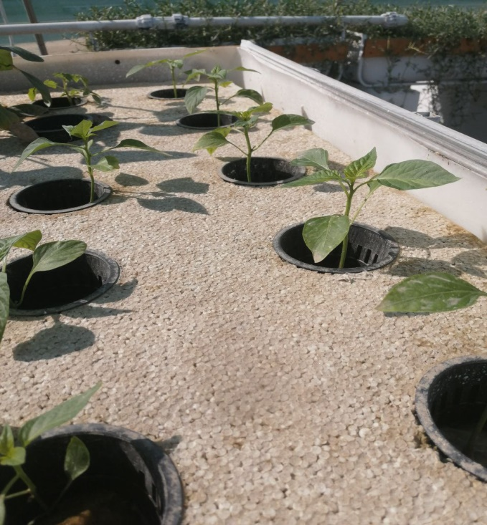
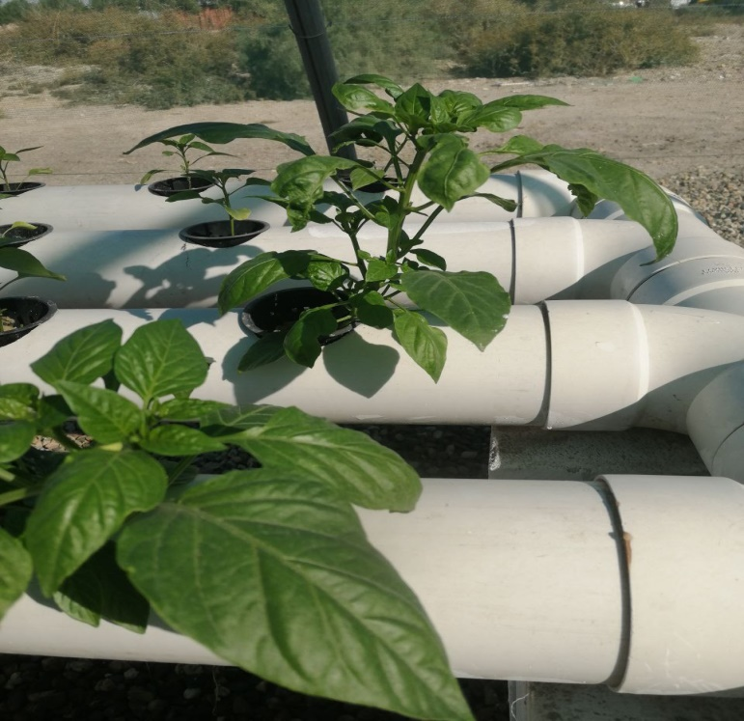
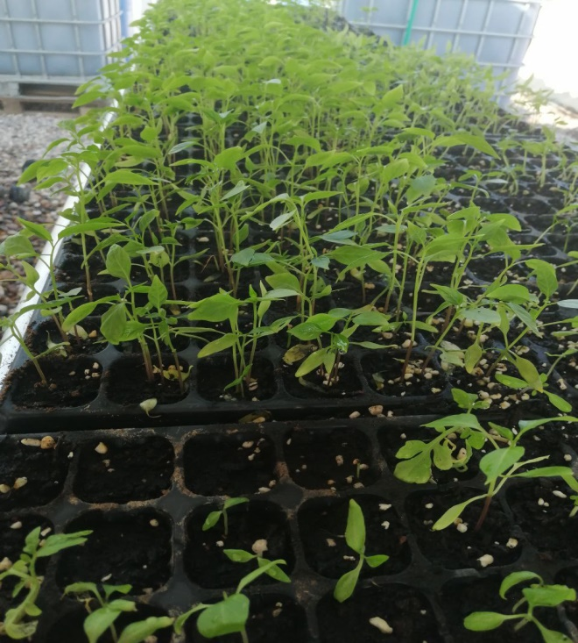
زراعة الفلفل
هناك العديد من أصناف الفلفل كل منها متفاوت في اللون ودرجة ْ الحرارة ولكن من الفلفل الحلو الى الفلفل الحار (هالبينو) أو فليفلة (كايني) كلها قابلة الى ان تنمو في الزراعة األحيومائية وزراعة الفلفل تتناسب اكثر مع طريقة سرير وسائط النمو ولكنها قد تنمو أيضا في أنابيب النمو في تقنية غشاء المغذيات ((NFTالتي هي بقطر 11 سم إذا ما أعطيت النبتة الدعم اإلضامن.
إرشادات الزراعة: قم بزرع الشتلات في الوحدة عندما تكون لديها (6–8) أوراق حقيقية في أقرب وقت تكون فيه درجات الحرارة الليل مستقرة وفوق °10م وقم بوضع دعامات من الاعمدة للنباتات الكثيفة ذات عوائد الثمارالثقيلة أو بواسطة خيوط عمودية تتدلى من انابيب الحديد واسحبها أفقيا فوق الوحدة. أما بالنسبة للفلفل الحلو الاحمر فاترك الثمار الخضراء في النباتات حتى تنضج وتتحول الى اللون الاحمر وقم بقطف الزهور القليلة الاولى التي تظهرعلى النبات من أجل تشجيع المزيد من النمو للنبتة. وفي حالة الاثمار المفرط قم بتقليل عدد الازهار لصالح الثمارالنامية وذلك لكي تصل الى الحجم المناسب.

Slide 9
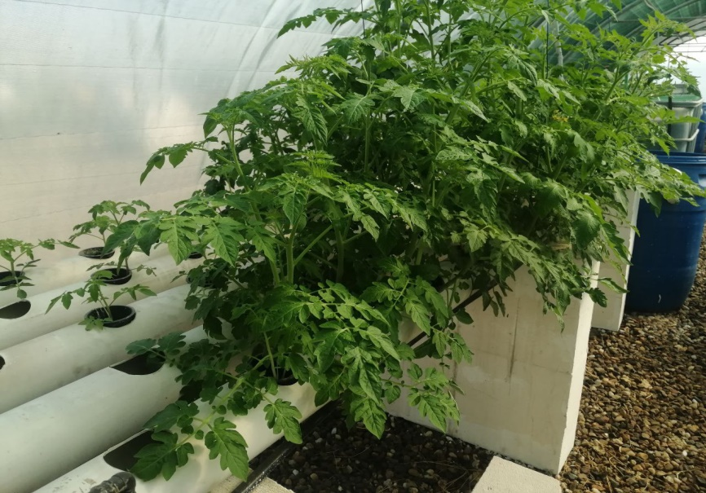
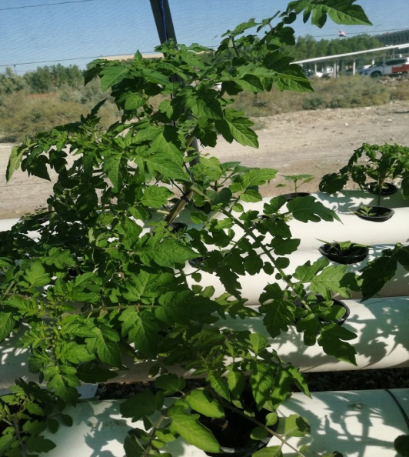
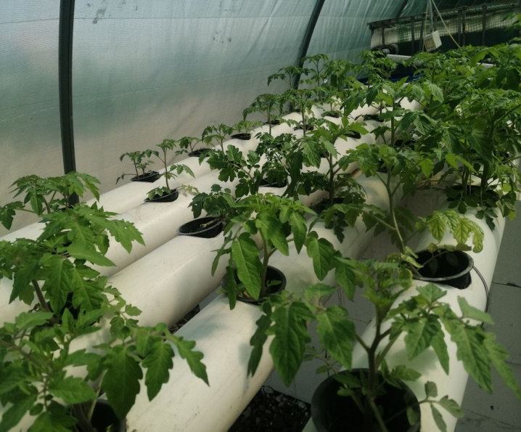
زراعة الطماطة
الطماطة من الخضار الصيفية المثمرة المثمرة وتنمو باستخدام جميع طرق الزراعة ألاحيومائيةعلى الرغم من أنها تحتاج الى العوامد والخيوط الرأسية ونظرا للطلب الكبير للطماطة للعناصر الغذائية وخاصة البوتاسيوم فينبغي التخطيط لعدد النباتات في كل وحدة إنتاج وفقا للكتلة الحيوية للاسماك وذلك لتجنب نقص العناصرالغذائية والتركيز العالي للنتروجين هو األفضل للمراحل الاولى لدعم النمو الخضري للنباتات ومع ذلك ينبغي أن يكون البوتاسيوم متوفرا من مرحلة الازهار لدعم انعقاد الثمار ونموها.
ارشادات الزراعة: قم بوضع هياكل الدعم للنباتات قبل الزرع لمنع ضرر الجذر. ازرع الشتلات في الوحدات لمدة 3–6 أسابيع بعد الانبات عندما يكون طول الشتلات 10–15 سم وعندما تكون درجات الحرارة ليلا فوق °10م بشكل مستمر وعند زرع االشتلات تجنب ظروف الاغراق بالمياه حول طوق النبتة للحد من مخاطر الامراضوعندما تصبح نباتات الطماطة بطول حوالي 60 سم ابدأ بتحديد طريقة النمو شجرية أو جذع واحد من خلال تشذيب النبات وذلك لدوران الهواء بشكل أفضل وتقليل الاصابة الفطرية. قم بتقليم جميع الفروع الجانبية لصالح النمو الجيد للثمار وإزالة الاوراق التي تغطي كل فرع مثمر قبل النضج لصالح تدفق العناصر الغذائية الى الثمار وتسريع النضج.

Slide 10
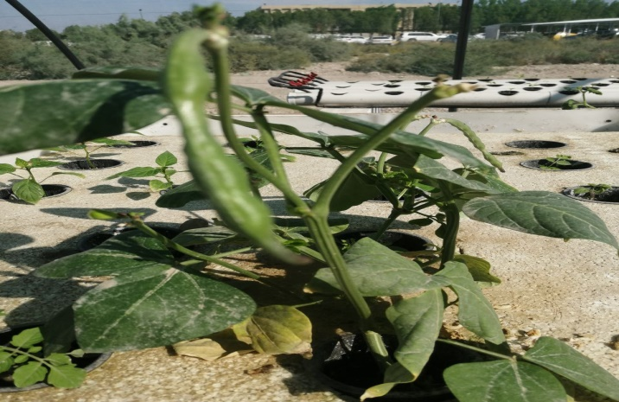
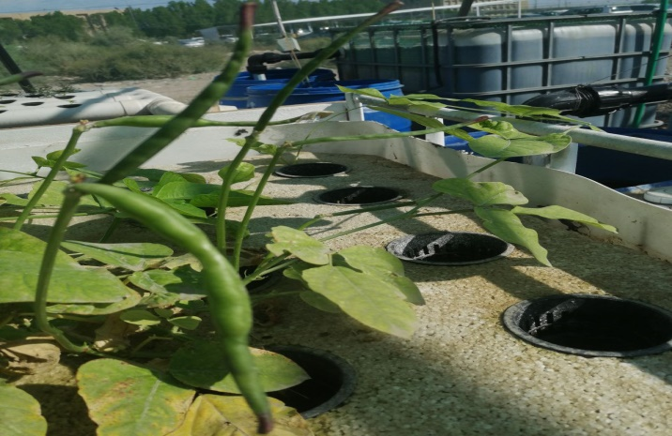
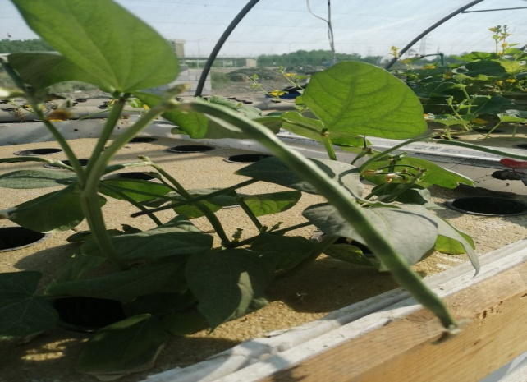
زراعة اللوبيا: ينمو كال من الصنفنين المتسلق والشجرية جيدا في وحدات الزراعة الاحيومائية ولكن ينصح بالصنف المتسلق لاستخدامه مساحة أقل من الفضاء والتي تزيد نسبة استغلال وحدات الاستزراع ويمكن الاصناف المتسلقة أيضا أن تعطي كميات من قرون اللوبيا من 2–3 مرات اكثر من أصناف الشجريات وللوبيا احتياجات منخفضة من النترات وطلب معتدل من حيث الفوسفور والبوتاسيوم وهذه الاحتياجات الغذائية تجعل الفاصوليا خيارا مثالياللانتاج في وحدات الزراعةالاحيومائية على الرغم من أن النترات الزائدة قد تؤخر التزهير وينصح بالوبيا للوحدات التي أنشئت حديثا لانها قد تعمل على تثبيت النتروجين من الغلاف الجوي من تلقاء نفسها.
إرشادات الزراعة: بالنسبة لوحدات سرير وسائط النمو قم بوضع البذور مباشرة في وسائط النمو بداخل السرير بعمق 3–4 سم تأكد من إزالة الجرس الذي يدير عملية الاغراق والاستنزاف حتى يبقى منسوب المياه مرتفعا خلال الانبات و تتقبل اللوبيا اعادة الغرس بشكل جيد الامر الذي يجعل من الصعب عليها أن تنمو في أنابيب طريقة غشاء المغذيات ويجب وضع أقطاب الدعم قبل إنبات البذور من أجل تجنب الضرر للجذور وينبغي الحرص عند توزيع ُ الشتلات والاغصان المتفرعة الممتدة لتجنب التظليل المستقبلي المتداخل مع غيرها من النباتات كما أن اللوبيا عرضة للمن (قمل النبات) والعناكب وعلى الرغم من الحدوث المنخفض مثل هذه الافات فإنه يسمح بالسيطرة عليها بالعلاجات الميكانيكية الا أنه ينبغي الاهتمام لاختيارالنباتات المصاحبة لتجنب انتقال التلوث إن كان البدأ من القيام بأي علاج.

Slide 11
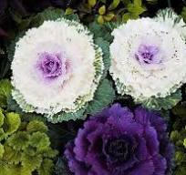
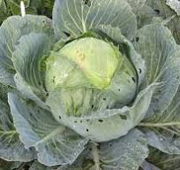
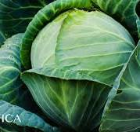
زراعة اللهانة
اللهانة هو محصول شتوي ذو قيمة غذائية عالية. وتنمو هذه النباتات أفضل في سريروسائط النمو لانها تصل لاحجام كبيرة عند الحصاد ويمكن أن تكون كبيرة وثقيلة على الطوافات أو أنابيب النمو وتتطلب اللهانة نسبة مرتفعة منالعناصرالغذائية مما يجعله غيرصالح للوحدات المنشأه حديثا أقل من أربعة أشهر من العمر ومع ذلك ونظرا للمساحة الكبيرة المطلوبة فإن محاصيل اللهانة تستهلك عناصر غذائية أقل للمتر المربع الواحد عن غيرها من الخضروات التي تنبت في فصل الشتاء مثل الخس والسبانخ والجرجير وغيرها على الرغم من أن اللهانة يمكن أن يتناسب مع درجات حرارة منخفضة تصل الى°5م
إرشادات الزراعة: تزرع الشتلات عندما يصبح لديها 4–6 ورقة وبارتفاع 15 سم يجب القيام بوضع الشتلات في الكثافة الزراعية المثلى وفقا للتنوع المختار وفي حالة درجات الحرارة التي تكون خلال النهار اعلى من °25م استخدم شبكة التظليل بنسبة تظليل مقداره % 20لمنع النبات من الازهار وإنتاج البذور

Slide 12
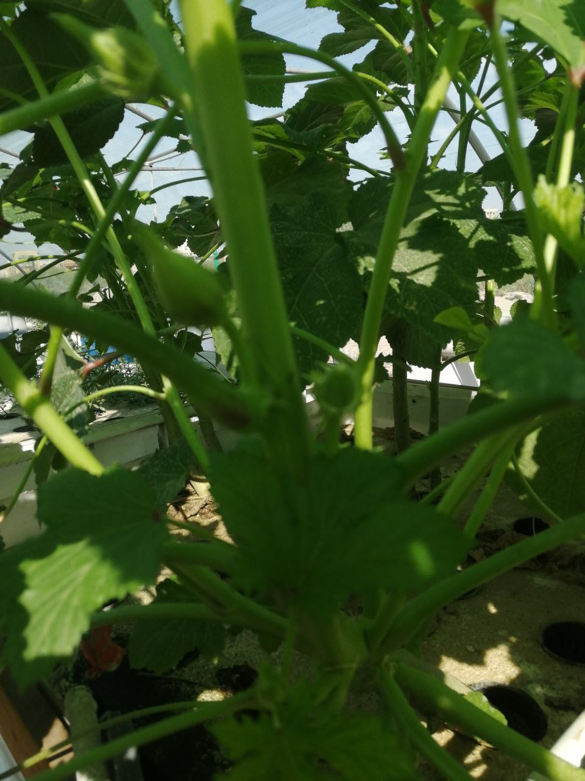
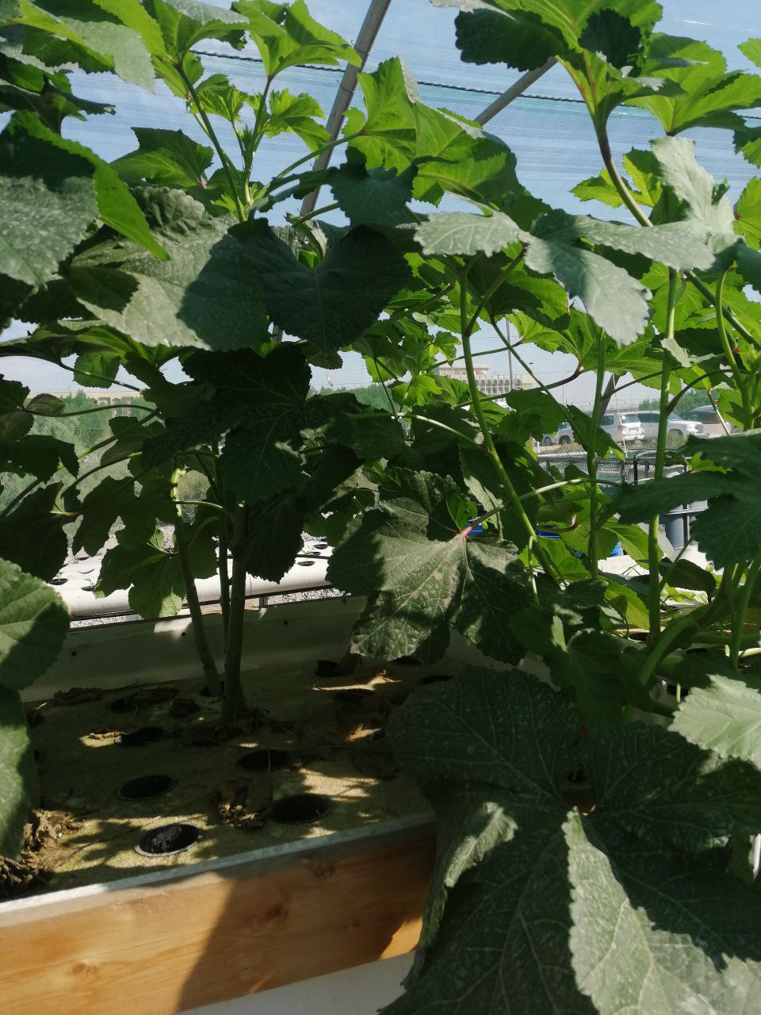
زراعة البامية: تعد البامية من محاصيل الخضر الصيفية من فصيلة نبات الخبيزة التي تحتوي علي كمية قليلة من الأشواك ويحتاج نموها إلي مناخ دافئ لأنه يزيد من إنتاجيتها التي تقل مع انخفاض درجات الحرارة، البامية تحتوي علي العديد من الفيتامينات والأملاح المعدنية وتتعدد فوائدها كمساعد الإنسان علي الهضم، وتحتوي علي حمض الفوليك الذي يمنع تشوه الأجنة، تزيل التوتر والقلق وتحسن مستويات السكر في الدم .

Slide 13
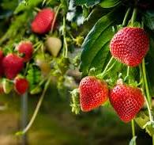
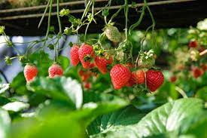
لفراولة : من محاصيل الفاكهة المهمة التي احتلت مكانة متميزة بين باقي ثمار الفاكهة بسبب نكهتها المميزة وقيمتها الغذائية .
بدآت زراعة الفراولة بالانتشار حديثا في العراق على نطاق تجاري وتحديدا في بداية القرن الحالي
موعد الزراعة التي يتم ببداية شهر تشرين الاول الى منتصف تشرين الثاني وهذه الطريقة مناسبة للمناطق ذات الشتاء الدافئ وخاصة العراق
يلعب الفسفور دورا هاما في امتصاص العناصر من التربه اثناء الجو البارد كما يزيد من عقد الثمار

Slide 14
شكرا لاصغائكم

